Slide 1
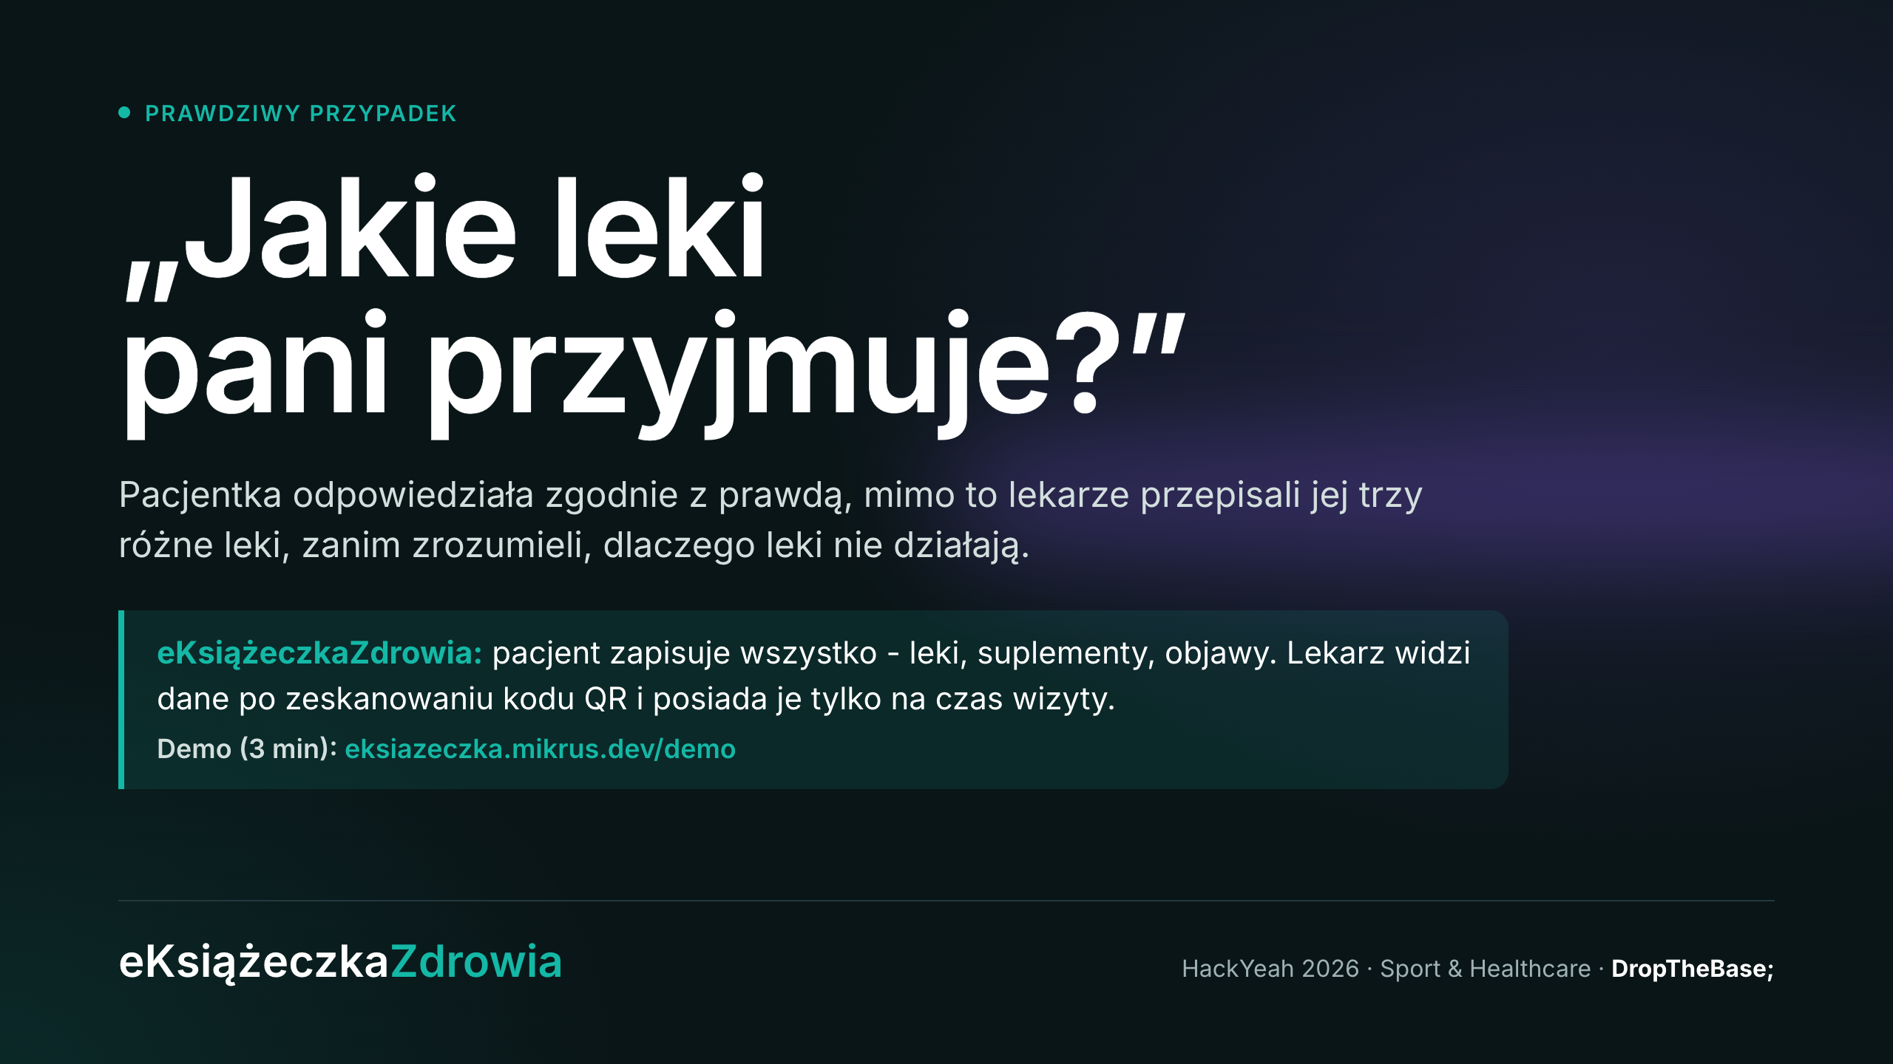
Notes:
Jakie leki pani przyjmuje? Każdy z nas słyszał to pytanie u lekarza. Pewna pacjentka odpowiedziała na nie zgodnie z prawdą, a mimo to lekarze przepisali jej trzy różne leki, zanim zrozumieli, co się dzieje. Jesteśmy DropTheBase; i zbudowaliśmy eKsiążeczkęZdrowia: pacjent zapisuje w niej wszystko, co bierze, także suplementy, a lekarz widzi to po zeskanowaniu kodu QR. Dane nie opuszczają telefonu. Najpierw opowiemy, co poszło nie tak u tej pacjentki.

Slide 2
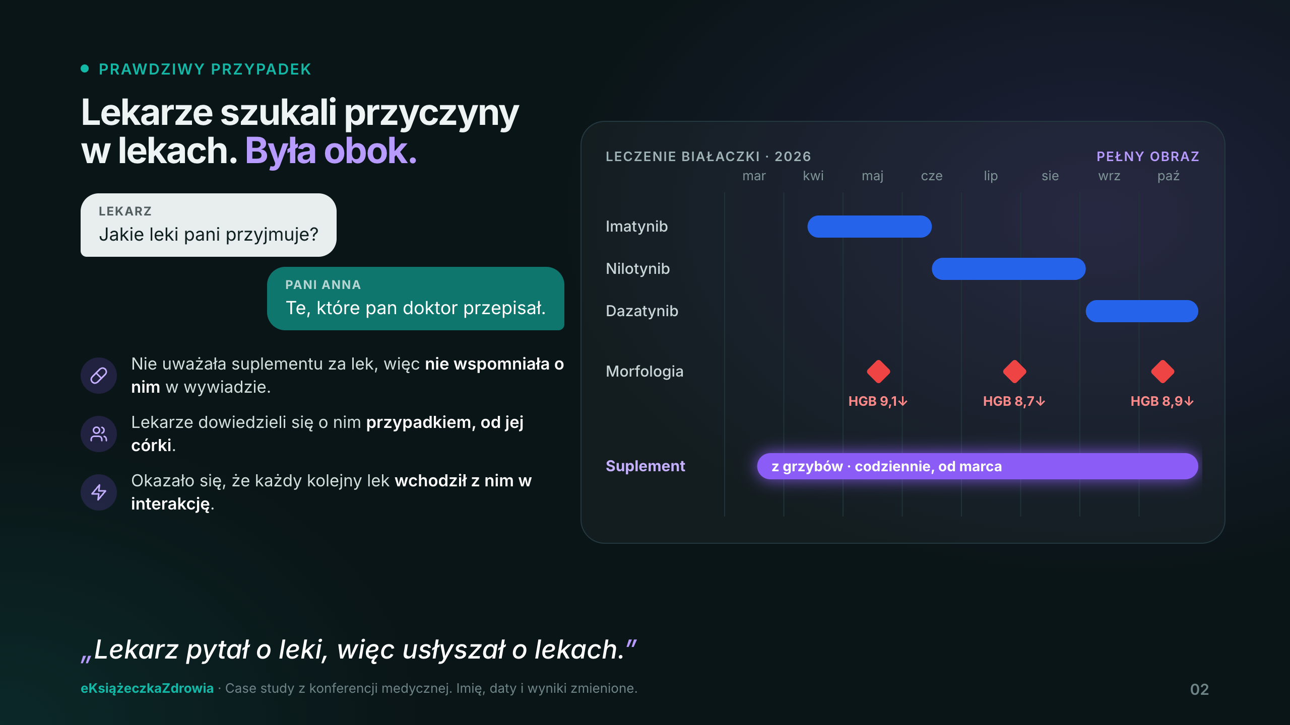
Notes:
To prawdziwy przypadek, przedstawiony na konferencji medycznej. Pacjentka leczona na białaczkę. Po każdym nowym leku morfologia wychodziła źle. Lekarze pytali, jakie leki bierze, a ona odpowiadała: te, które przepisał pan doktor. Więc szukali przyczyny w lekach. A przyczyna była obok: od marca codziennie brała suplement z grzybów. Nie traktowała go jak leku, więc nawet nie pomyślała, żeby o nim wspomnieć. Lekarze dowiedzieli się o nim przypadkiem, od jej córki. I okazało się, że każdy kolejny lek wchodził z tym suplementem w interakcję. Nikt tu nie kłamał. Lekarz pytał o leki, więc usłyszał o lekach.

Slide 3
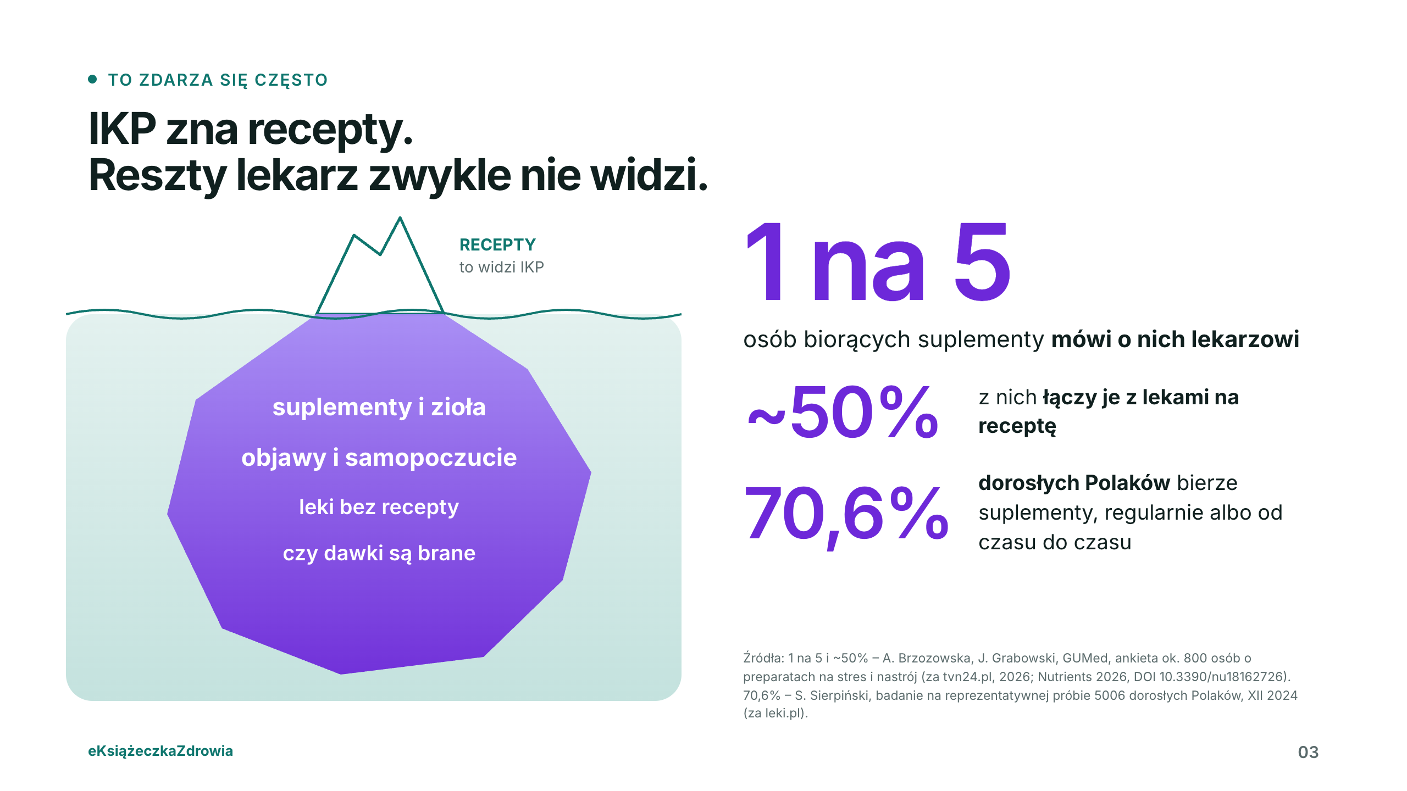
Notes:
I to nie jest wyjątek. Tylko co piąta osoba, która bierze suplementy na stres, mówi o nich lekarzowi. Mniej więcej połowa z nich łączy je z lekami na receptę. A suplementy bierze ponad 70 procent dorosłych Polaków. Tak samo jest z objawami: w gabinecie pacjent odtwarza je z pamięci, często po tygodniach, i część po prostu umyka. IKP zna recepty, ale nie wie o suplementach, ziołach, objawach ani o tym, czy pacjent w ogóle bierze leki.

Slide 4
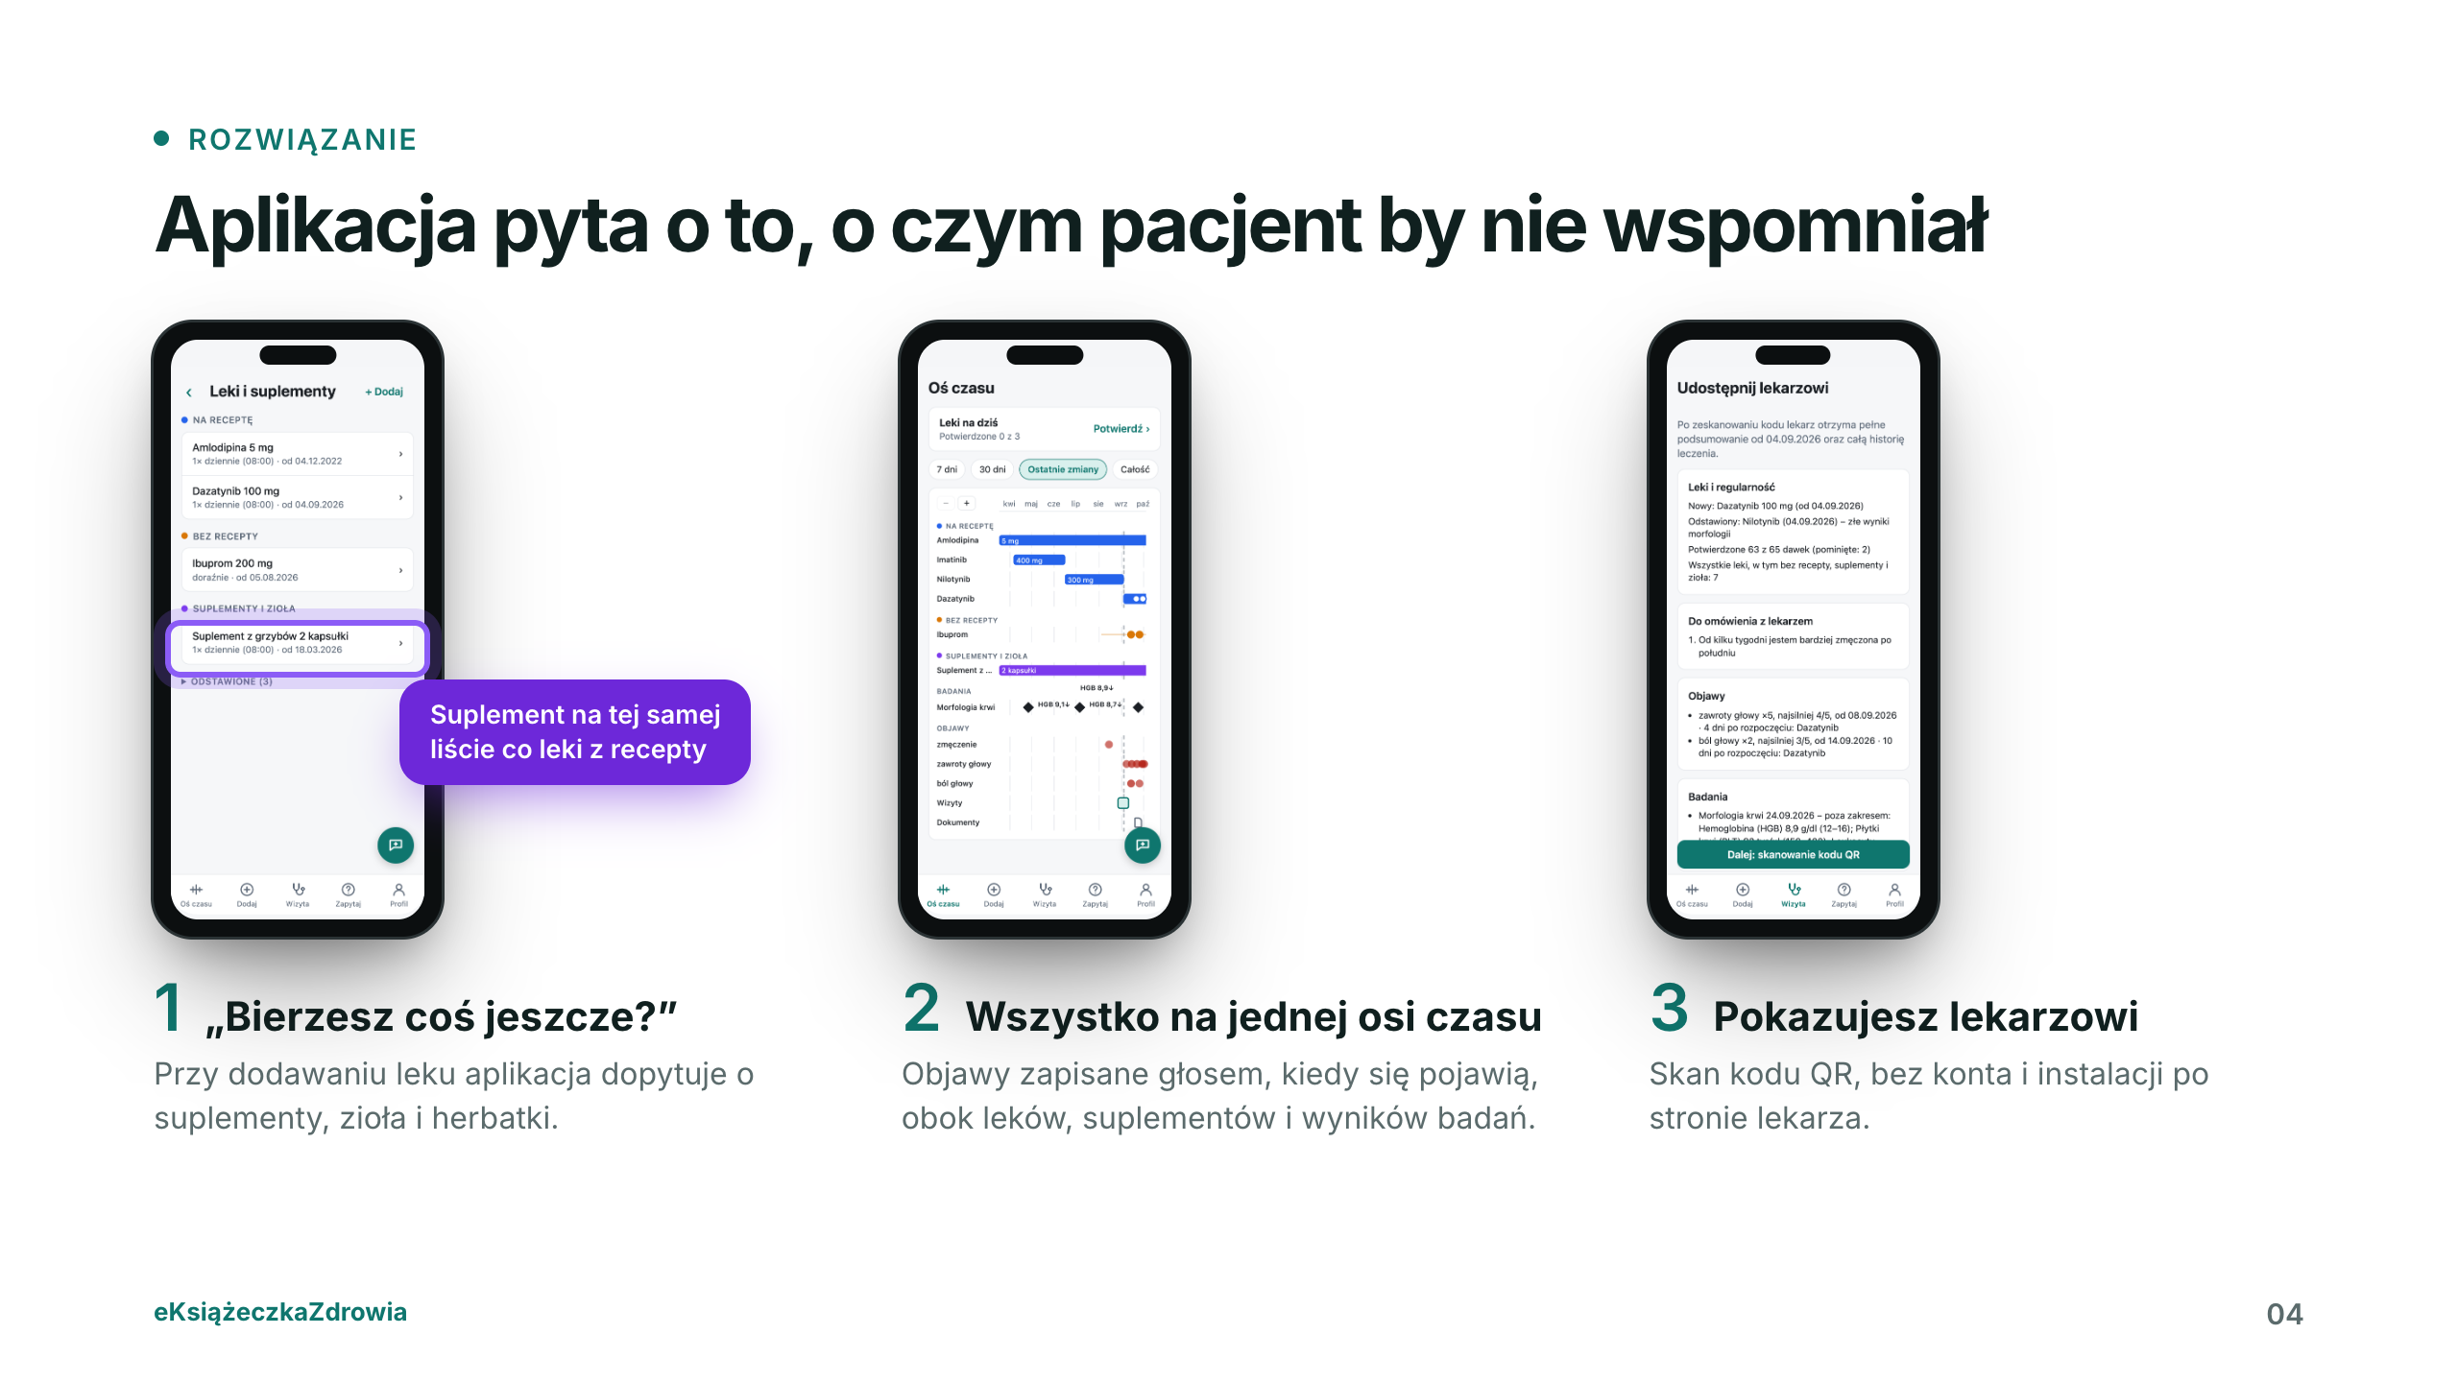
Notes:
Dlatego zrobiliśmy aplikację, w której pacjent nie musi się zastanawiać, co jest ważne. Najważniejsze jest to, o co aplikacja pyta. Kiedy dodajesz lek, dopytuje: bierzesz coś jeszcze, może jakieś zioła albo herbatki? Wystarczy powiedzieć jedno zdanie, a suplement trafia na tę samą listę co leki z recepty. Objaw zapisujesz jednym zdaniem, głosem albo tekstem, wtedy, kiedy się pojawia, a nie przypominasz go sobie dopiero w gabinecie. Wszystko ląduje na jednej osi czasu: leki, suplementy, objawy i wyniki badań. Mamy w telefonie cały rejestr leków, ponad 20 tysięcy pozycji, działa bez internetu. Dokumenty z IKP można dodać jednym kliknięciem, a wynik z kartki po prostu sfotografować. A u lekarza wystarczy zeskanować kod QR.

Slide 5
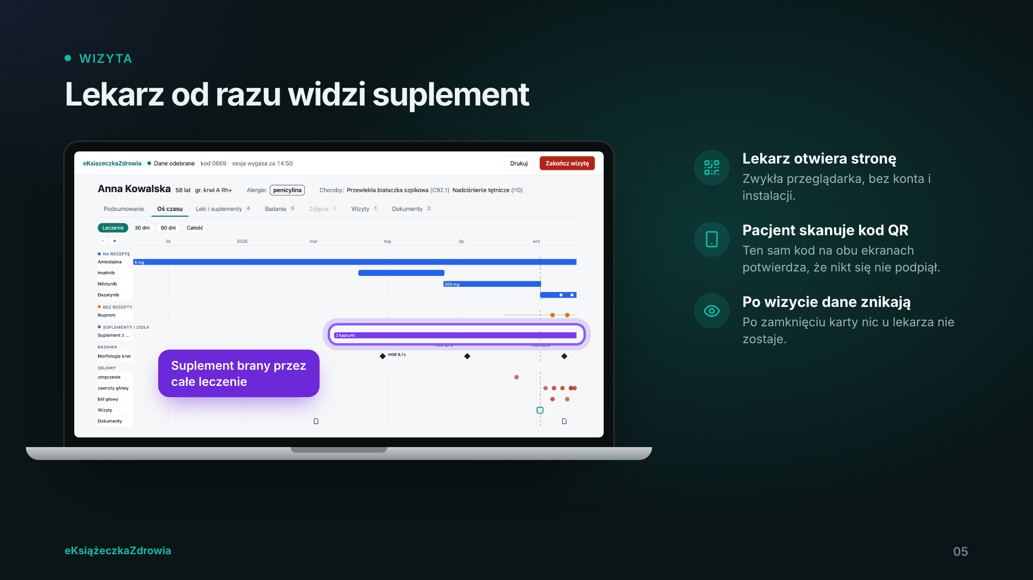
Notes:
[Tu pokazujemy 30–60 s demo na żywo: skan QR, ten sam kod 4-cyfrowy na obu ekranach, fioletowy pasek suplementu u lekarza.] W gabinecie lekarz otwiera zwykłą stronę w przeglądarce, bez zakładania konta. Pacjent skanuje kod QR i na obu ekranach pojawia się ten sam czterocyfrowy kod, co potwierdza, że nikt się nie podpiął po drodze. Lekarz od razu widzi, o czym pacjent chce porozmawiać, co bierze, jakie miał objawy i kiedy. Ten fioletowy pasek to suplement. Pani Anna miałaby go na ekranie lekarza od pierwszej wizyty. Po zamknięciu karty dane znikają.

Slide 6
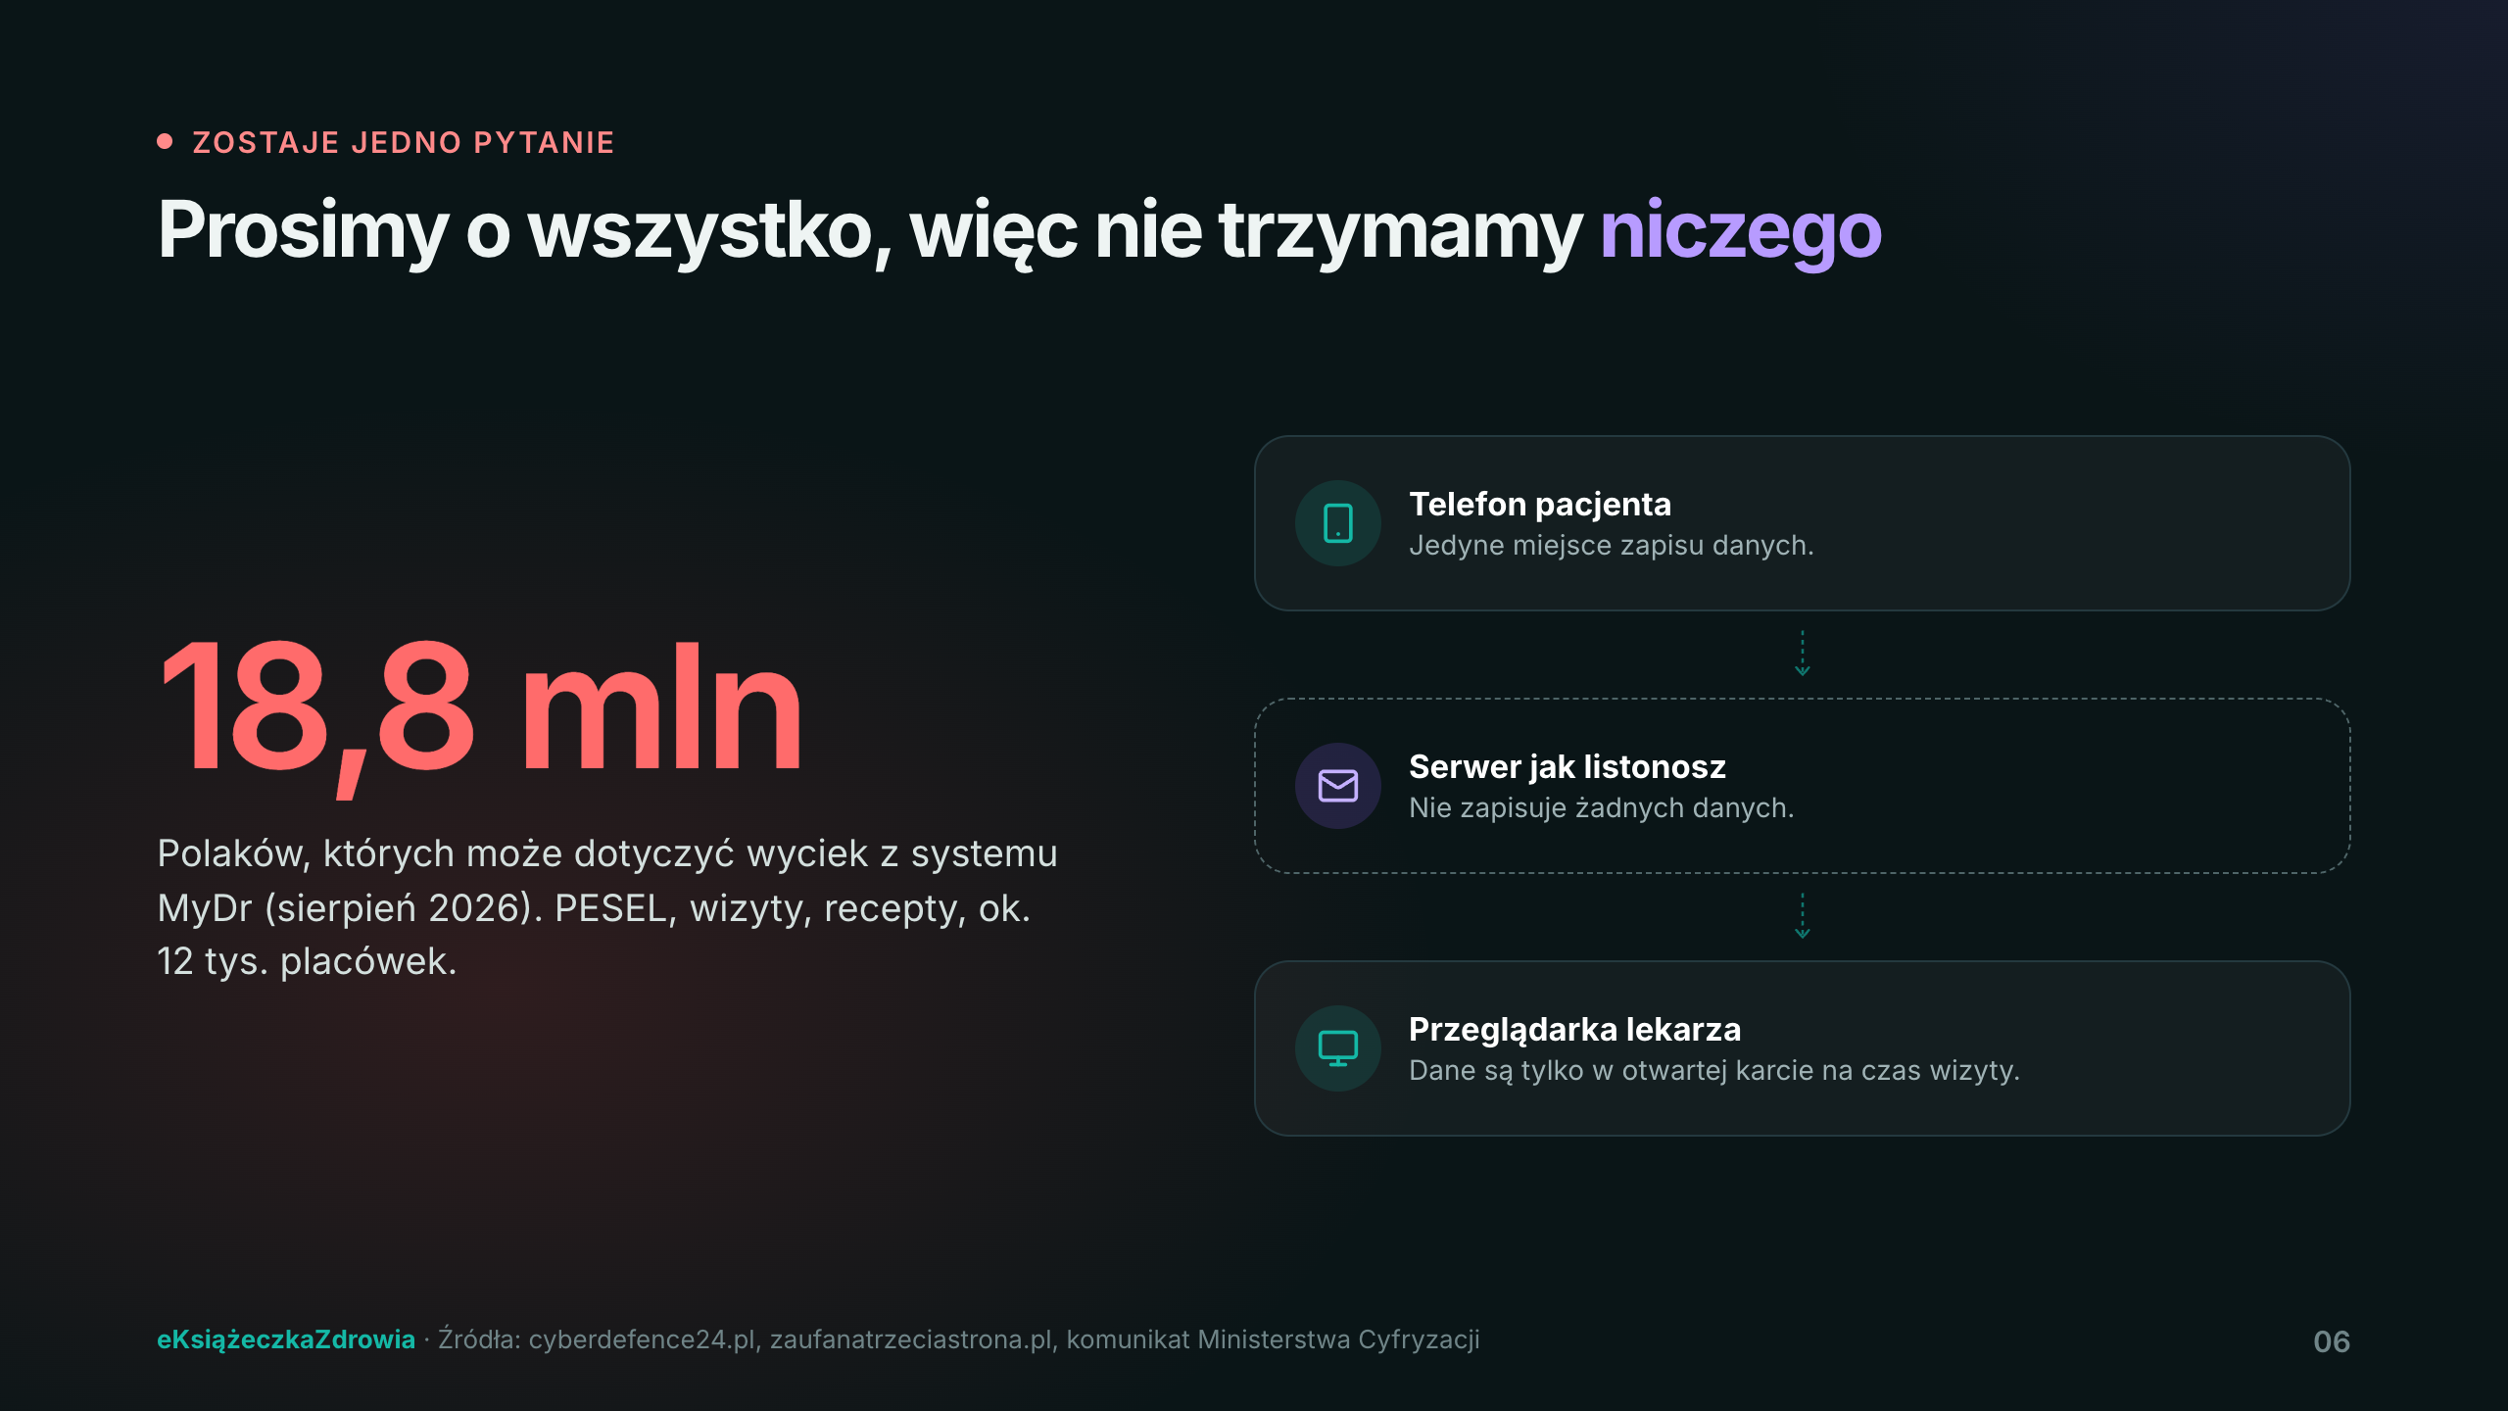
Notes:
Chcemy, żeby pacjent zapisywał wszystko, nawet to, czego nie powiedziałby lekarzowi. Musi więc mieć pewność, że te dane nigdzie nie wyciekną. W sierpniu wyciek z MyDr mógł objąć 18,8 miliona Polaków. Im więcej danych w jednym miejscu, tym większy łup. Dlatego u nas takiego miejsca nie ma: dane są tylko w telefonie, zaszyfrowane kluczem z PIN-u. Serwer działa jak listonosz z zaklejoną kopertą: nie ma klucza i nic nie zapisuje. U lekarza dane żyją tylko w otwartej karcie.

Slide 7
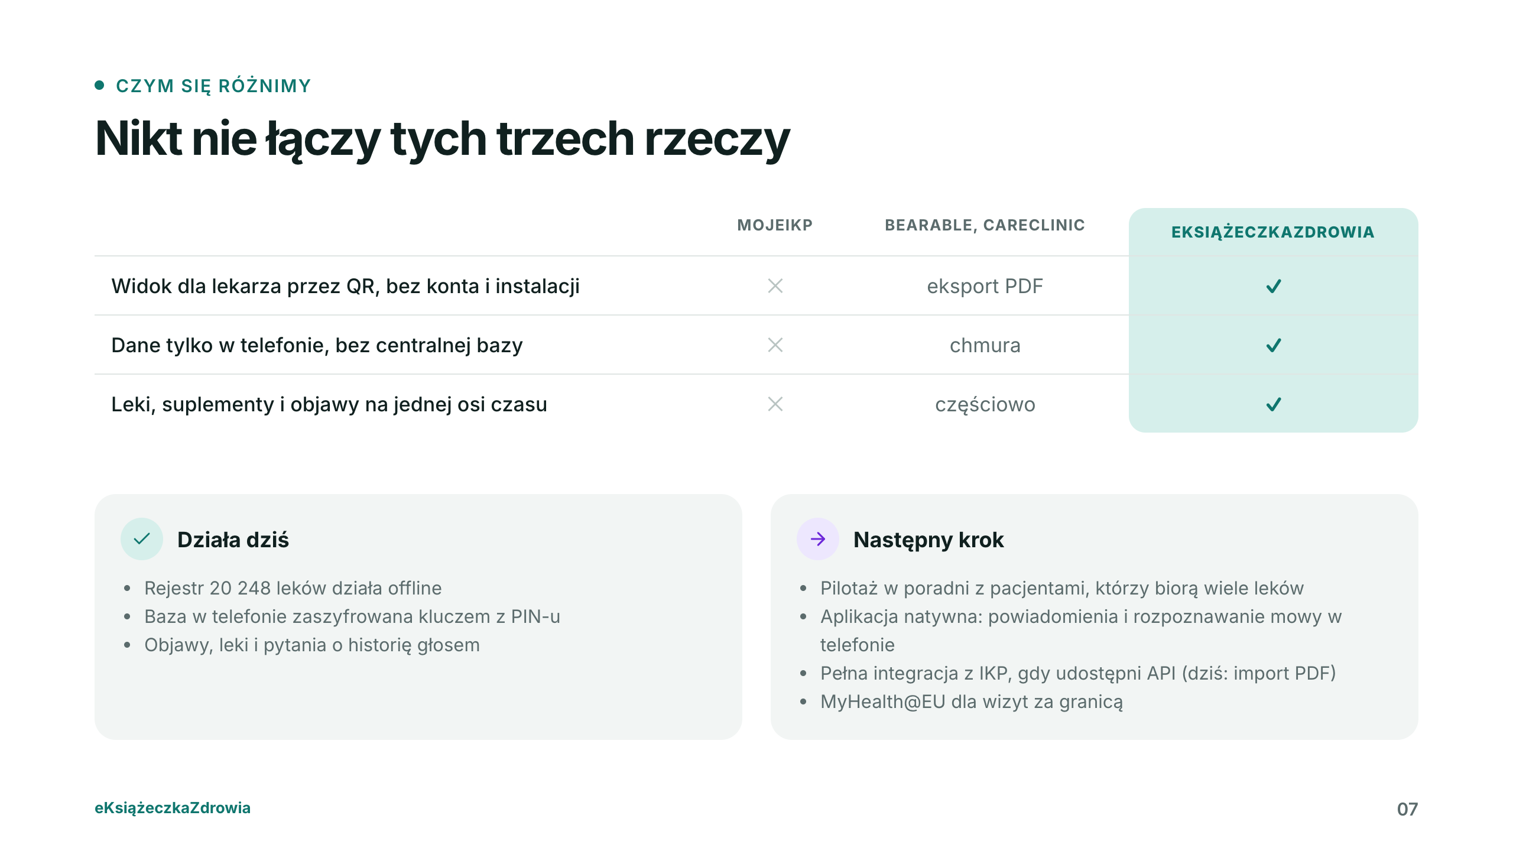
Notes:
Tego połączenia nie ma ani mojeIKP, ani aplikacje do dziennika objawów. mojeIKP nie pokaże lekarzowi suplementów, a Bearable czy CareClinic trzymają dane w chmurze i dają lekarzowi najwyżej eksport PDF. U nas lekarz skanuje kod QR bez konta i instalacji, dane są tylko w telefonie, a leki z recepty, suplementy i objawy leżą na jednej osi czasu.

Slide 8
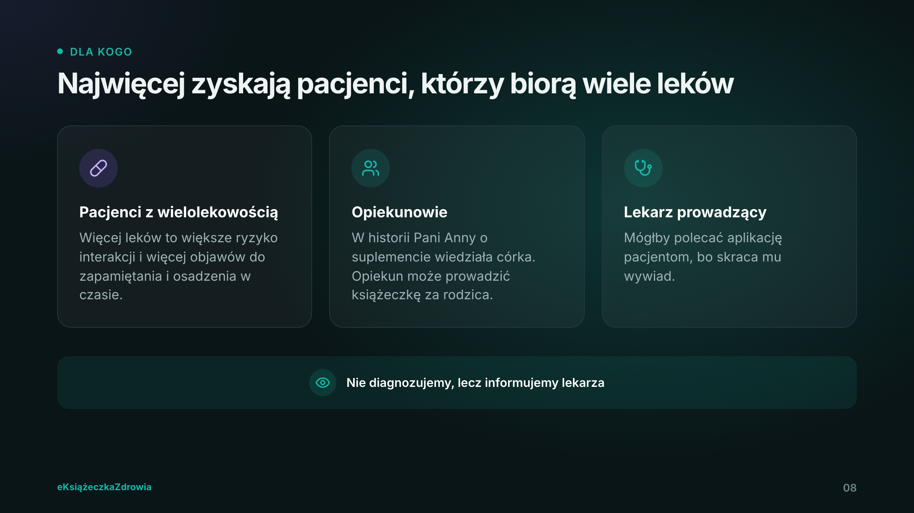
Notes:
Najwięcej zyskaliby pacjenci, którzy biorą wiele leków, na przykład w onkologii, hematologii czy chorobach przewlekłych. Im więcej leków, tym większe ryzyko interakcji i tym więcej objawów, które trzeba zapamiętać i osadzić w czasie: co się pojawiło, kiedy i po którym leku. Druga grupa to opiekunowie, bo często to oni wiedzą, co rodzic naprawdę bierze. Do pacjentów najłatwiej dotrzeć przez lekarza prowadzącego, któremu aplikacja skraca wywiad. Jedno robimy świadomie: aplikacja nie wydaje ostrzeżeń o interakcjach. Program, który ocenia ryzyko leczenia, jest w Unii wyrobem medycznym w rozumieniu MDR i wymaga certyfikacji. My pokazujemy lekarzowi pełny obraz, a ocena interakcji należy do niego.

Slide 9
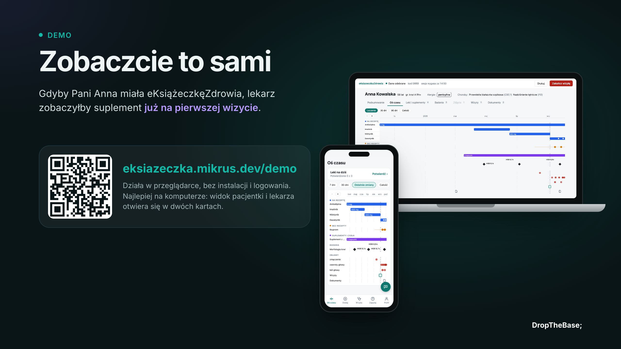
Notes:
Gdyby Pani Anna miała naszą aplikację, lekarz zobaczyłby suplement już na pierwszej wizycie, a nie po dwóch nieudanych zmianach leczenia. Zapraszamy do obejrzenia trzyminutowego demo z przewodnikiem pod adresem eksiazeczka.mikrus.dev/demo. Najlepiej otworzyć je na komputerze: widok pacjentki i lekarza otwiera się w dwóch kartach.

